Slide 1
分布式系统
薛瑞尼
计算机学院
2022/8/31

Slide 2
基本信息
薛瑞尼 xueruini@uestc.edu.cn
成绩构成
10% 平时成绩
20% 大作业
Report
Source code
70% 期末测试（闭卷）

Slide 3
如何学好分布式系统
先行课
计算机网络 / 操作系统 / C、Java语言
课堂形式
理论探讨为主
应用验证为辅
认真做大作业
为什么要学这门课？
经典的硬核课程：综合性强
理解实际系统的关键：平衡
启发研究工作

Slide 4


教材及主要参考书目
Distributed Systems – Concepts and Design 分布式系统概念与设计
中文版，原书第5版
机械工业出版社
金蓓弘 曹冬磊 等译
Distributed Systems: Principles and Paradigms (3rd). CreateSpace, 2017
Distributed systems principles and paradigms 分布式系统原理与范型
中文版，原书第2版
清华大学出版社
辛春生 陈宗斌 等译

Slide 5
目标
对分布式系统的
设计
分析
实现
所涉及的关键问题进行探讨和研究
海外高校课程模式
Topic driven paper reading
MIT 6.824

Slide 6
主要内容
分布式系统的特征
系统模型
时间和全局状态
协调和协定
事务和并发控制
复制
分布式文件系统
谷歌文件系统GFS
P2P系统

Slide 7
第1章 分布式系统的特征
引言
分布式系统的目标、定义、特点
分布式系统举例
分布式系统趋势
挑战
总结

Slide 8
为什么需要分布式系统？
Functional Separation（功能分离）
Existence of computers with different capabilities and purposes
Clients and Servers
Data collection and data processing
Inherent distribution（固有的分布性）
Information: different information is created and maintained by different people (e.g., Web pages)
People: computer supported collaborative work (virtual teams, engineering, virtual surgery)
Power imbalance and load variation（负载均衡）
Distribute computational load among different computers.
Reliability（可靠性）
Long term preservation and data backup (replication) at different locations.
Economies（经济性）:
Building a supercomputer out of a network of computers.

Slide 9
分布式系统的目标
资源共享 (resource sharing)
一些计算机通过网络连接起来，并在这个范围内有效地共享资源，协作实现共同目标
硬件的共享，软件的共享，数据的共享，服务的共享
媒体流的共享（动态的资源形式）
协同计算 (collaborative computing)
并行计算，分布式计算

Slide 10
定义
什么是分布式系统？
A distributed system is one in which components located at networked computers communicate and coordinate their actions only by passing messages.
分布式应用
应用软件（中间件）
计算机
计算机
……….
计算机
消息传递
网络
Notes:
刻画分布式系统的特征：
网络环境
透明性
可扩展性
并发行

Slide 11


定义
A distributed system is one on which I cannot get any work done because some machine I have never heard of has crashed. --- Leslie Lamport
A distributed system is a collection of autonomous computing elements that appears to its users as a single coherent system. --- Tanenbaum

Slide 12
特点
分布式系统的三个基本特点：
并发性 (concurrency)
多个程序（进程，线程）并发执行，共享资源
无全局时钟 (global clock)
每个机器有各自的时间，难以精确同步，程序间的协调靠交换消息
故障独立性 (independent failure)
一些进程出现故障，并不能保证其它进程都能知道

Slide 13
第1章 分布式系统的特征
引言
分布式系统举例
分布式系统趋势
挑战
总结

Slide 14
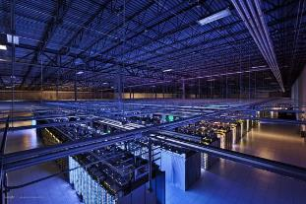
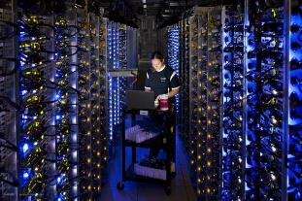
分布式系统举例
1、WEB搜索
Google：最大最复杂的分布式系统之一
底层物理设施（异地，失效是正常）
分布式文件系统
GFS
分布式存储系统
F1, Spanner, Bigtable
锁服务
Chubby
编程模式
MapReduce

Slide 15
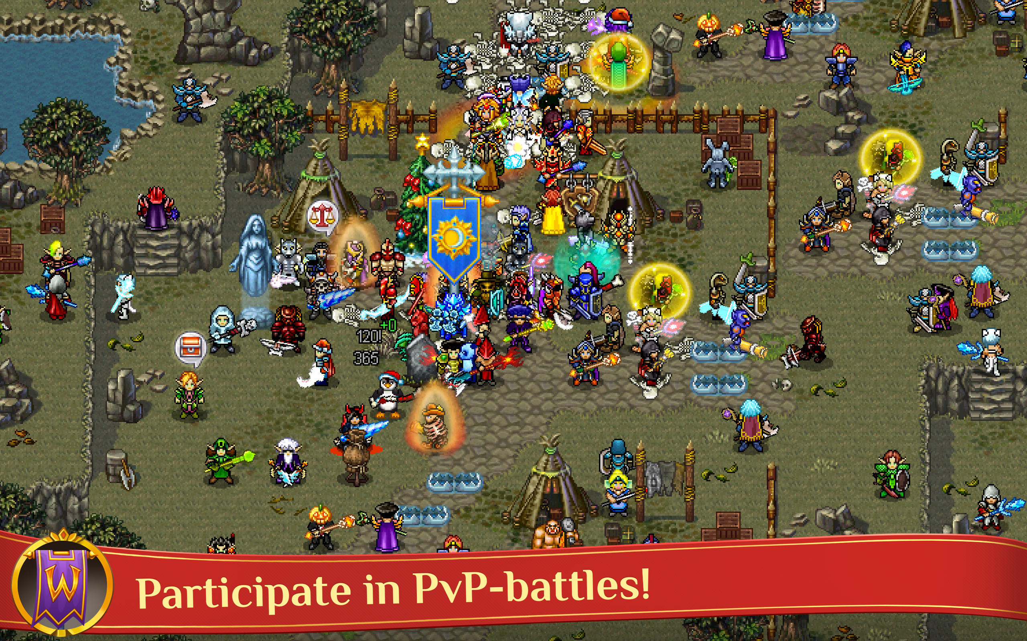
分布式系统举例
2、大型多人在线游戏
Massively Multiplayer Online (MMO) / Role-Playing (RPG)
王者荣耀 / 魔兽
快速响应的实时要求
对共享世界的一致视图

Slide 16
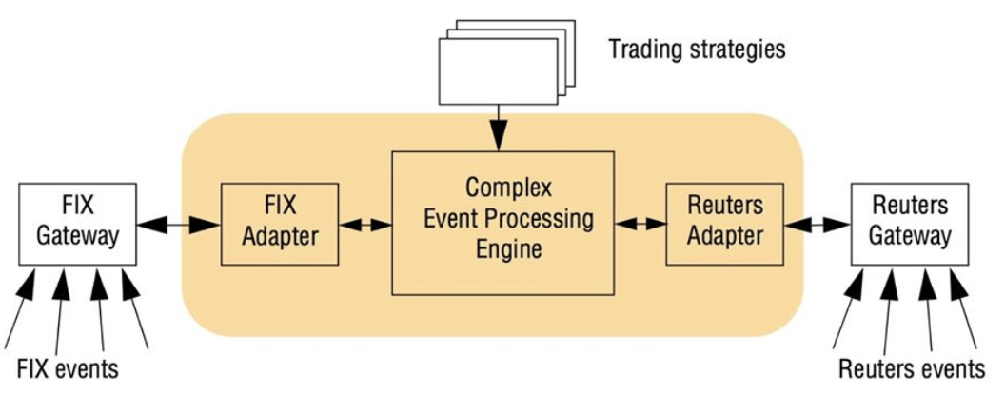
分布式系统举例
3、金融交易
重点是对事件的通信与处理，这样的系统通常采用分布式基于事件的系统
Financial Information eXchange

Slide 17
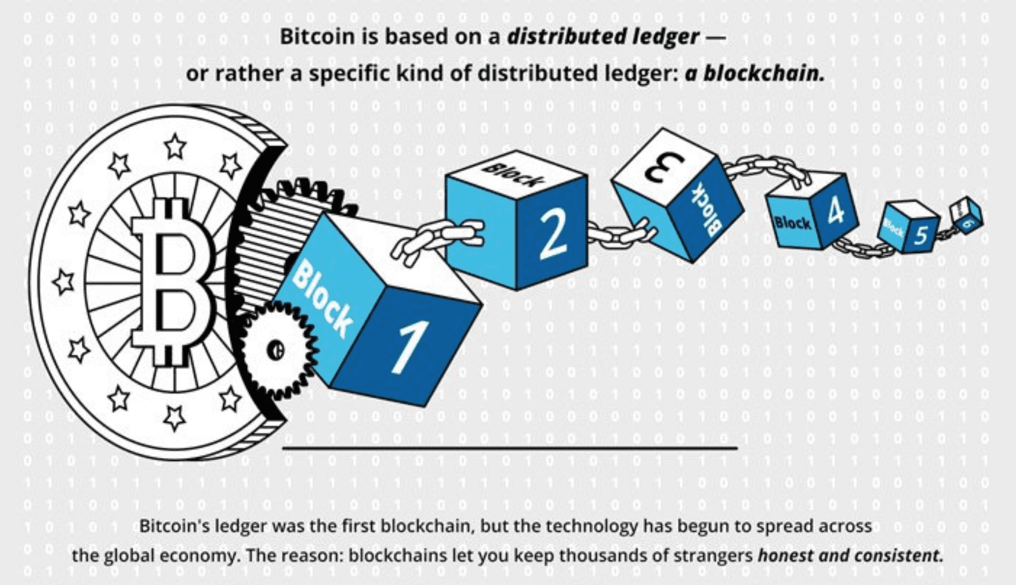
分布式系统举例
4、区块链系统
分布式账本、不可篡改
共识、容错 vs. 性能

Slide 18
分布式系统距离
5、语音系统
集中 vs. 对等
中转 vs. 直连
随时上下线

Slide 19
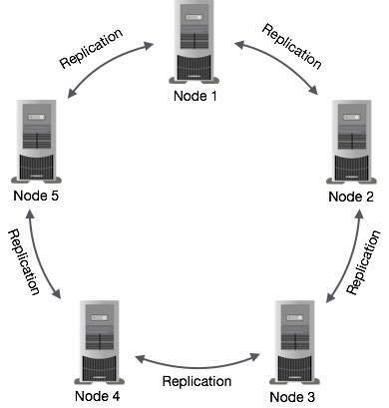
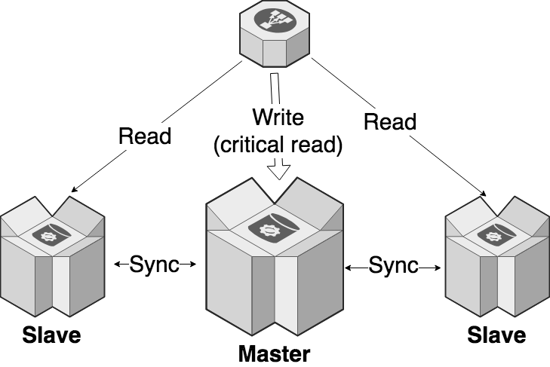

分布式系统举例
6、数据库系统
Scale-up vs. scale-out

Slide 20
第1章 分布式系统的特征
引言
分布式系统举例
分布式系统趋势
挑战
总结

Slide 21
分布式系统趋势
泛在联网和现代互联网
移动和无处不在的计算
分布式多媒体系统
将分布式计算作为公共设施

Slide 22
泛在联网和现代互联网
intranet
%
ISP
%
%
%
backbone
satellite link
desktop computer:
server:
network link:
Notes:
TCP/IP: connect different type computer networks
A very large distributed system
WWW, email, FTP, VOD, etc
The Internet is a very large distributed system that allows users throughout the world to make use of its services.

Slide 23
泛在联网和现代互联网
Internet
难点：
可扩展性(DNS, IP)
资源的定位
异构
成就：
TCP/IP协议是因特网最重要的技术成果
Notes:
An intranet is a part of the Internet that is separately administered and uses a firewall to enforce its own local security policies. Users in an intranet share data by means of file services.

Slide 24
移动计算/物联网
笔记本电脑
手持设备
PDA，手机，摄像机，数码照相机
可穿戴设备
智能手表
数字眼镜
家电设备、传感器
IoT: internet of things
Notes:
移动计算，不仅仅是无线的概念，和固定计算的重要区别在于：网络资源的位置的不确定性，无论是提供服务的还是需要服务的

Slide 25
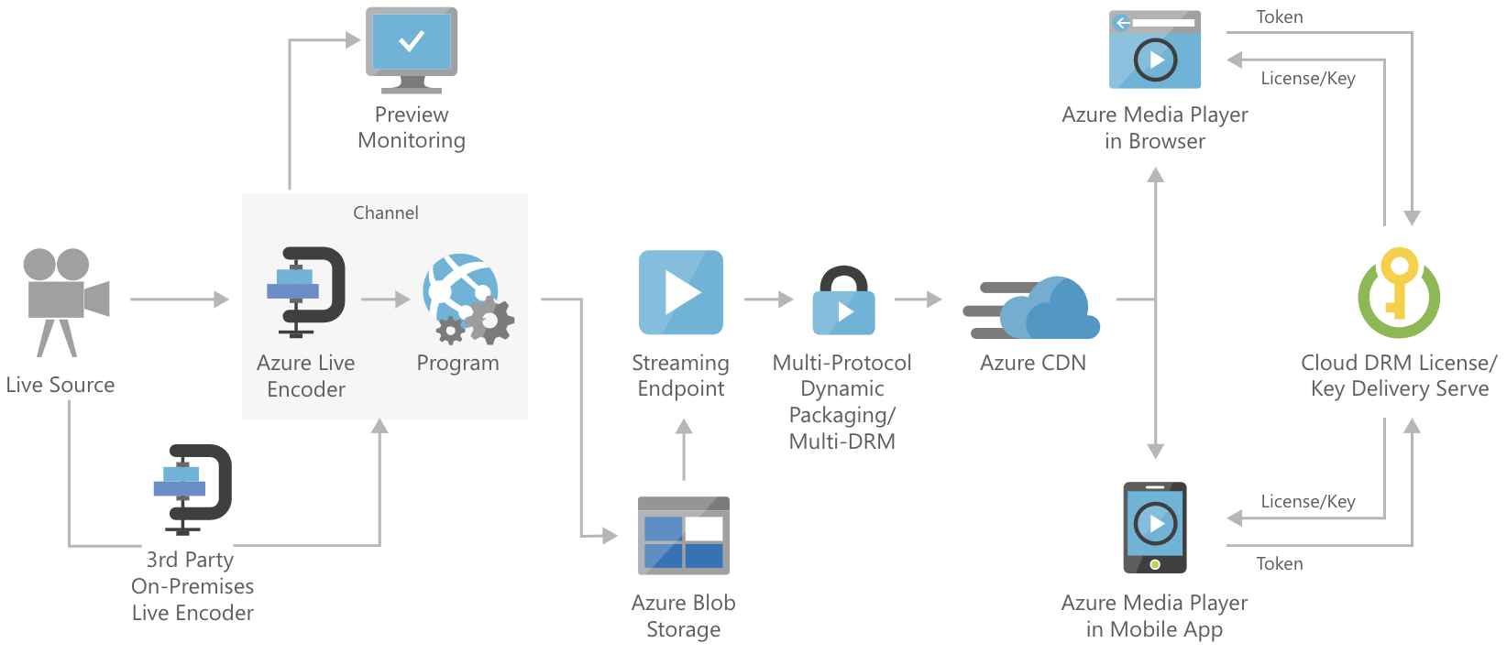
分布式多媒体系统——流媒体
分布式多媒体系统应该能够对连续类型媒体（如音频和视频）完成存储和定位以及网络传输功能，同时具备在一组用户中共享多种类型媒体的能力。
分布式多媒体应用面临的问题
对一系列编码和加密方式的支持
资源管理
QoS

Slide 26
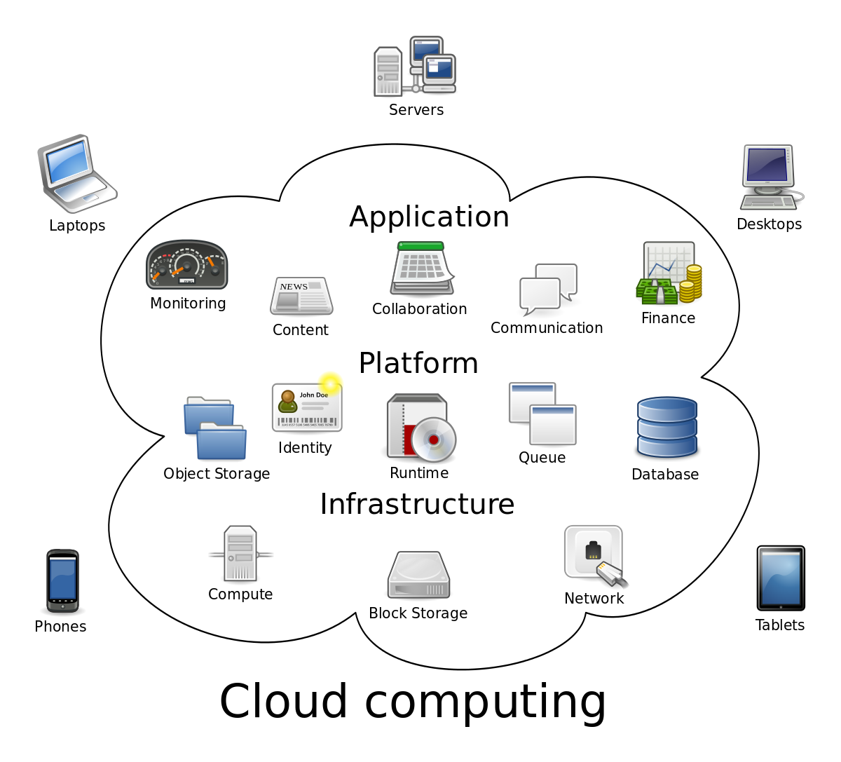
把分布式计算作为一个公共设施
云计算
一种基于互联网的计算方式，通过这种方式，共享的软硬件资源和信息可以按需提供给计算机和其他设备：按需使用

Slide 27
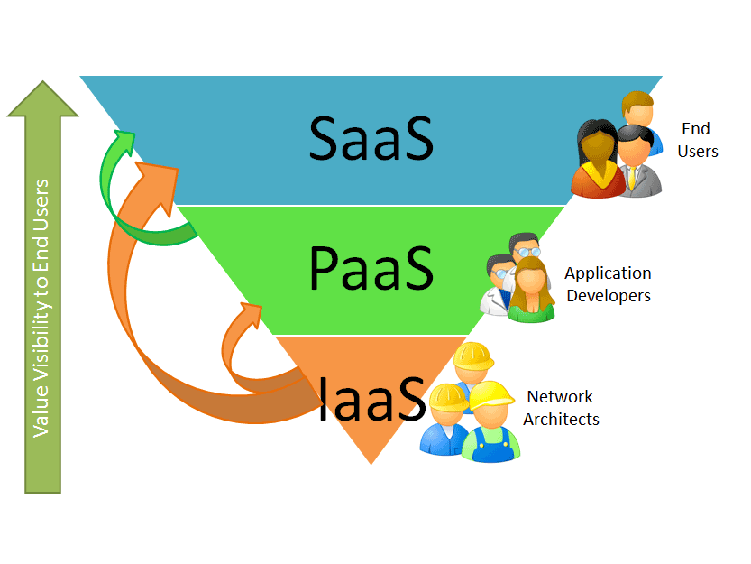
把分布式计算作为一个公共设施
云计算
服务多租赁化
平台可伸缩化
资源虚拟化

Slide 28
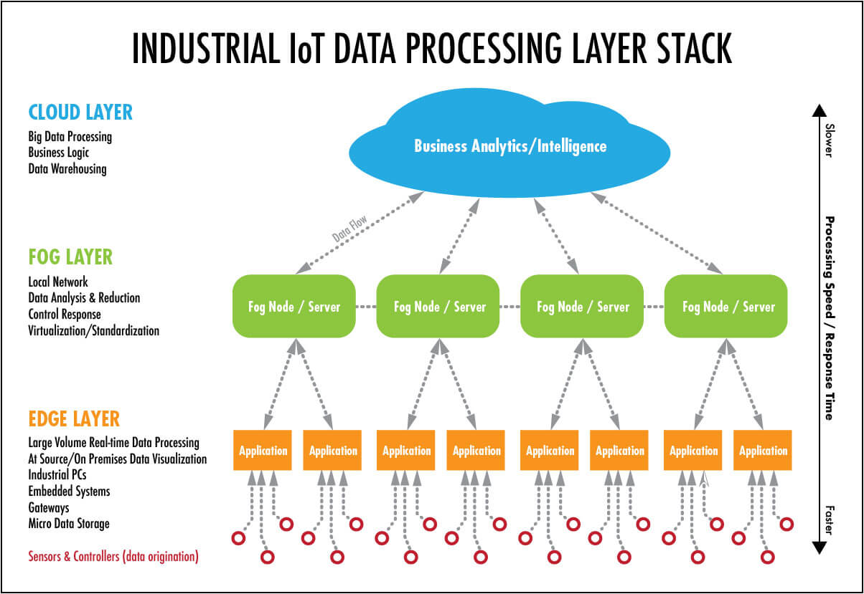
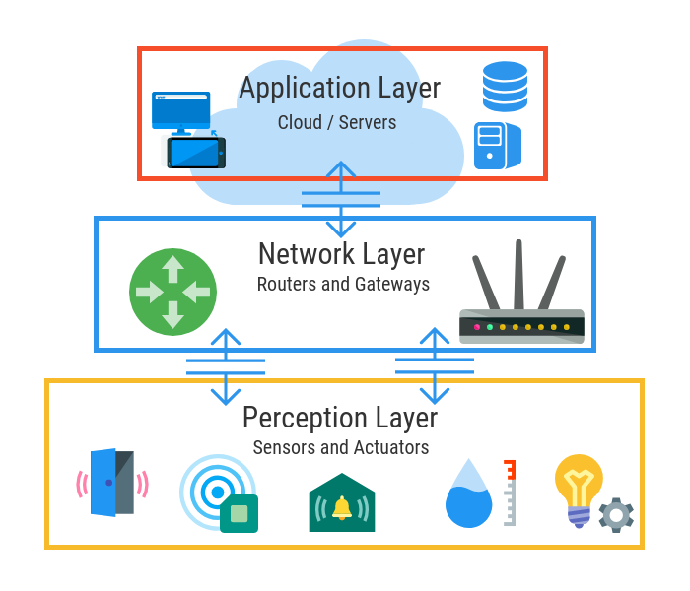
将分布式计算作为公共设施
物联网：把传感器装备到电网、铁路、桥梁、隧道、公路、建筑、供水系统、大坝、油气管道以及家用电器等各种真实物体上，通过互联网联接起来，进而运行特定的程序，达到远程控制或者实现物与物的直接通信。
边缘计算 Edge Computing
雾计算 Frog Computing

Slide 29
第1章 分布式系统的特征
引言
分布式系统举例
分布式系统趋势
挑战
总结

Slide 30
假设
如果网络能保证信息不丢失
如果所有消息都能在预期的时间内到达
如果一系列操作都能成功
如果每个机器上的时钟都是精准的
如果机器不宕机，进程不出故障
如果消息都是可信的
没有实践经验的开发者，通常会在上述假设下，理想化系统的实现：只注重应用需求，而忽略实际中会出现的问题。
这样的系统，在实际中根本不能用

Slide 31
下列问题你想到了吗？
什么样的结构合适？
结构类型和典型结构模型
两个机器进行消息传递，怎么知道对方是否收到了我的信息？我在等待一个回复，可是它迟迟不到，怎么办？
进程间的通信
网络上异构的机器怎样进行互操作？
分布对象（中间件）
文件能否被访问
分布式系统中的安全

Slide 32
下列问题你想到了吗？
能像用资源管理器一样管理远程文件吗？
文件服务器
如何分布资源，如何找到它们？在海量资源的情况下，服务器不堪重负怎么办？
名字服务
上传新的资源了，如何确保其它节点收到更新通知？收到一条信息，如何确认其真伪？
协调和协定
上传或下载文件操作执行到中途，欲取消，如何回滚？
分布式事务与一致性维护

Slide 33
挑战——异构性(Heterogeneity)
网络协议
Ethernet, token ring, etc.
硬件
big endian / little endian, ISA
操作系统
different APIs of Unix and Windows for the same features
编程语言
different representations for data structures
开发者实现方式的不同
no application standards
Notes:
采用公共的标准非常重要

Slide 34
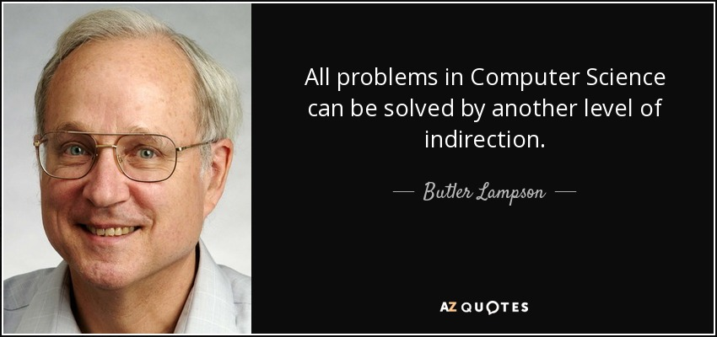
挑战——异构性(Heterogeneity)
中间件 (Middleware)
应用到软件层，用来屏蔽底层的异构性。
如Java RMI，提供远程调用接口，可在任何操作系统上运行。
DB proxy屏蔽分库分表差异
移动代码 (Mobile code)
在不同的机器间移动并执行，须解决异构问题。
虚拟机运行在不同的机器或系统上，代码在虚拟机上运行
虚拟机类型
Notes:
虚拟机

Slide 35
Virtualization Levels
APPLICATIONS
API Calls
USER LEVEL LIBRARIES
User Space
System Calls
Kernel Space
KERNEL
Instructions
HARDWARE

Slide 36
Categories
Instruction Set Architecture Level
Bochs/Crusoe/Qemu/BIRD/Dynamo → Binary translation
Hardware Abstraction Layer (HAL) Level
VMWare/Virtualbox/Denali/Xen/L4/Plex86/User-mode Linux/Cooperative Linux
Operating System Level
Jail(chroot)/Virtual Environment/Ensim’s VPS/FVM
Library (user-level API) Level
Wine/WABI/LxRun/Visual MainWin
Application (Programming Language) Level
JVM/.NET CLI/Parrot/Lua

Slide 37
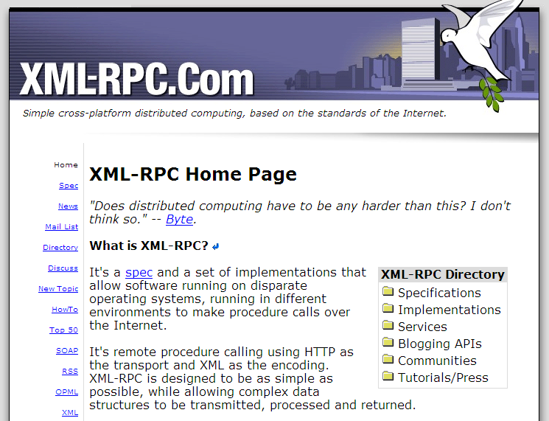
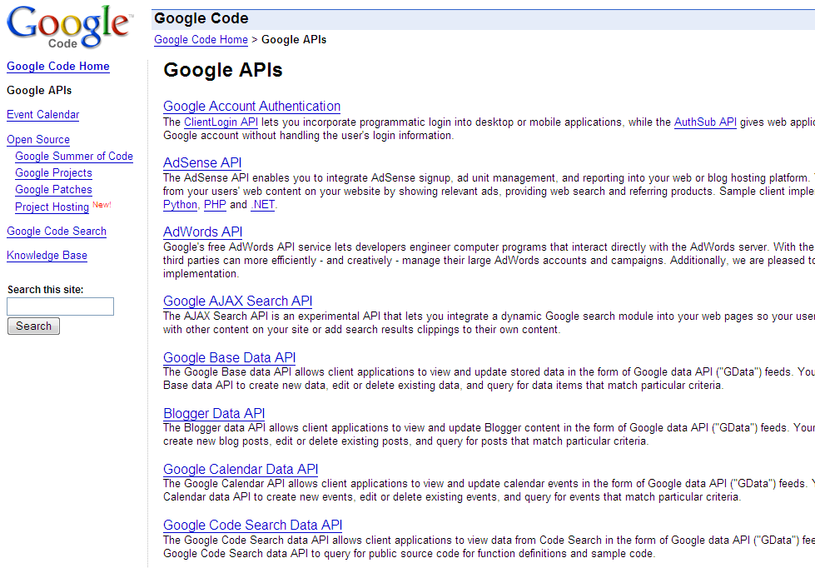
挑战—开放性（openness)
一个系统是否可以扩充或以不同的方式重新实现
分布式系统的开放性
在多大程度上新的资源共享服务可以加到系统中来
关键：公开接口 (API)
传输协议
序列化
抽象方式
RPC
Restful
Notes:
浏览器的plug-in功能，是它的开放性的一个特点
开放性是一个决定一个系统能否被扩展或者用不同方式重新实现的特征，例如
Unix。 Unix以及其它相类似的操作系统都符合POSIX，即操作系统对应用程序提供
了一些标准的接口。在这种情况下unix系统就可以被扩展，也可以被重新实现，例
如，如果实现了一个新的操作系统的内核，它也对应用程序提供符合POSIX的接
口，应用程序就基本上只需要重新编译就可以在新的操作系统上跑。因此在unix,
Linux ,free BSD等这一类操作系统之间互相移植应用程序出现的问题相对要少。

Slide 38
挑战—安全性（security）
机密性 (Confidentiality)
防止未经授权的个人访问资源
e.g. ACL in Unix File System, encryption
完整性 (Integrity)
防止数据被篡改和破坏
e.g. checksum, signature
可用性 (Availability)
防止对所提供服务的干扰
e.g. Denial of service

Slide 39
挑战—可伸缩性（Scalability）
系统规模扩展后，无论是资源还是用户，系统的性能保持在一定的水平
设计挑战
控制物理资源的代价
e.g.,随着用户数的增长，服务器的增长代价不能超过 O(n)
控制性能损失
e.g., DNS no worse than O(logn)
控制软件资源被耗尽
e.g., IP address
防止性能瓶颈
e.g., partitioning name table of DNS, cache and replication

Slide 40
挑战—故障处理
检测故障
e.g. 用校验和检测数据
分布式系统中确切地知道远程服务器是否出现故障很难做到
屏蔽故障
e.g. 重发没有收到的消息, 备份服务器等
故障容错
e.g. 无法做到屏蔽故障，至少让用户知道出现了问题，让用户自由选择是否继续请求服务。
故障恢复
e.g. 操作日志，恢复。
冗余策略
e.g. IP route, replicated name table of DNS

Slide 41
挑战—并发（Concurrency）
正确性
多个进程并发访问共享资源，要保证被访问数据的正确性，不能出现不一致
DB transaction
性能 (Performance)
多个并发操作保证性能
HPC 典型案例

Slide 42
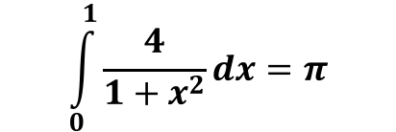
MPI: PI
$$\int_{0}^{1}{\frac{4}{1+x^{2}}ⅆx=π}$$
#include <stdio.h>
#include "mpi.h”
static long num_steps = 100000;
double step;
void main (int argc, char** argv) {
int i, id, num_procs;
double x, pi, sum = 0.0;
MPI_Init(&argc, &argv);
step = 1.0/(double) num_steps;
MPI_Comm_rank(MPI_COMM_WORLD, &id);
MPI_Comm_size(MPI_COMM_WORLD, &num_procs);
4.0
2.0
0.0
X
1.0

Slide 43
MPI: PI
for (i=(id+1);i<= num_steps; i+=num_procs){
x = (i-0.5)*step;
sum = sum + 4.0/(1.0+x*x);
}
MPI_Reduce(&sum, &pi, 1, MPI_FLOAT, MPI_SUM, 0, MPI_COMM_WORLD);
if (id == 0){
pi *= step;
printf("pi is %f \n",pi);
}
}

Slide 44
挑战—透明性（Transparency）
访问透明（Access transparency）
使用同样的操作去访问本地资源和远程资源。
E.g. NFS / Windows File Sharing
位置透明（Location transparency）
访问资源的时候，不需要知道资源的位置。
E.g. URL
并发透明（Concurrency transparency）
几个进程同时访问资源，互不干扰
E.g. DB

Slide 45
挑战—透明性（Transparency）
复制透明（Replication transparency）
使用多个资源的副本来提高可靠性和性能，用户或者应用程序开发者并不需要了解副本技术。
E.g. Keepalive (VRRP)
故障透明（Failure transparency）
在存在故障的情况下，用户和应用仍可完成他们的任务
E.g., email
Notes:
VRRP：Virtual Router Redundancy Protocol

Slide 46
挑战—透明性（Transparency）
移动透明（Mobility transparency）
资源或者客户端的移动不影响用户及程序的操作。
E.g. mobile phone
性能透明（Performance transparency）
允许系统重新配置改善性能，例如改变负载。
E.g. auto-scaling
扩展透明（Scaling transparency）
允许系统和应用扩大规模无需改变系统的结构和用算法。
Stateless design
E.g., auto scaling

Slide 47
第1章 分布式系统的特征
引言
分布式系统举例
挑战
总结

Slide 48
总结
分布式系统无处不在（pervasive，ubiquitous）
构造分布式系统的主要动机是资源共享和协同计算
分布式系统的特点
并发性
没有全局时钟
故障独立性

Slide 49
总结
构造分布式系统面临的挑战
异构性（Heterogeneity）
开放性（Openness）
安全性（Security）
可伸缩性（Scalability）
故障处理（Failure handling）
并发行（Concurrency）
透明性（Transparency）

Slide 50
查阅并了解以下概念
Time synchronization
Leader election
Mutual exclusion
Distributed snapshot
Routing
Consensus
Replica management
Transactions
Trust model

Slide 51
RPC
Remote Procedure Call

Slide 52
Socket-based communication
Socket: The interface the OS provides to the network
Provides inter-process explicit message exchange
Can build distributed systems atop sockets: send(), recv()
e.g.: put(key,value) → message
Host A
Host B
Application layer
Application layer
Process
Process
Socket
Socket
Transport layer
Transport layer
Network layer
Network layer
Link layer
Link layer
Physical layer
Physical layer
Notes:
Q: Who has done socket programming? How did you like it?

Slide 53
// Create a socket for the client if ((sockfd = socket(AF_INET, SOCK_STREAM, 0)) < 0) { perror(”Socket creation"); exit(2); } // Set server address and port memset(&servaddr, 0, sizeof(servaddr)); servaddr.sin_family = AF_INET; servaddr.sin_addr.s_addr = inet_addr(argv[1]); servaddr.sin_port = htons(SERV_PORT); // to big-endian // Establish TCP connection if (connect(sockfd, (struct sockaddr *) &servaddr,
sizeof(servaddr)) < 0) { perror(”Connect to server"); exit(3); }
// Transmit the data over the TCP connection send(sockfd, buf, strlen(buf), 0);

Slide 54
Socket: still not great
Lots for the programmer to deal with every time
How to separate different requests on the same connection?
How to write bytes to the network / read bytes from the network?
What if Host A’s process is written in Go and Host B’s process is in C++?
Still pretty painful… have to worry a lot about the network
Notes:
Q: How do we make this better?

Slide 55
Solution: Another layer!
Host A
Host B
Application layer
Application layer
Process
Process
RPC Layer
RPC Layer
Socket
Socket
Transport layer
Transport layer
Network layer
Network layer
Link layer
Link layer
Physical layer
Physical layer

Slide 56
RPC Information Flow
bundle
args
Client
(caller)
call
Client
Stub
send
Packet
Handler
return
receive
unbundle
ret vals
mbox2
Machine A
Network
Network
Machine B
bundle
ret vals
mbox1
Server
(callee)
return
Server
Stub
send
Packet
Handler
call
receive
unbundle
args

Slide 57
RPC Details
Equivalence with regular procedure call
Parameters ⇔ Request Message
Result ⇔ Reply message
Name of Procedure: Passed in request message
Stub generator: Compiler that generates stubs
Input: interface definitions in an “interface definition language (IDL)”
Contains, among other things, types of arguments/return
Output: stub code in the appropriate source language
Code for client to pack message, send it off, wait for result, unpack result and return to caller
Code for server to unpack message, call procedure, pack results, send them off
Cross-platform issues

Slide 58
syntax = "proto2";
message Sensor {
required string name = 1;
required double temperature = 2;
required int32 humidity = 3;
enum SwitchLevel {
CLOSED = 0;
OPEN = 1;
}
required SwitchLevel door = 5;
}
message Person {
required string name = 1;
required int32 age = 2;
optional string email = 3;
}
#include “sensor.pb.h”
int main() {
Sensor sensor;
sensor.set_name("Laboratory");
sensor.set_temperature(23.4);
sensor.set_humidity(68);
sensor.set_door(Sensor_SwitchLevel_OPEN);
}

Slide 59
Differences in data representation
Not an issue for local procedure calls (LPC)
For a remote procedure call, a remote machine may:
Run process written in a different language
Represent data types using different sizes
Use a different byte ordering (endianness)
Represent floating point numbers differently
Have different data alignment requirements
e.g., 4-byte type begins only on 4-byte memory boundary
Data in running programs NOT just primitives, but arrays, pointers, lists, trees, graphs etc.
Data being transmitted: Sequential!
Pointers make no sense.
Structures must be flattened.

Slide 60
External Data Representation
An agreed standard for the representation of data structures and primitive values.
Internal to external: ‘marshalling’ (serialization)
External to internal: ‘unmarshalling’ (unserialization)
Examples
Sun XDR
CORBA’s Common Data Representation (CDR)
Java Object Serialization
XML
JSON
...

Slide 61
A day in the life of an RPC
Client calls stub function (pushes parameters onto stack)
Client machine
Client process
k = add(3, 5)
Client stub (RPC library)

Slide 62
A day in the life of an RPC
Client calls stub function (pushes parameters onto stack)
Stub marshals parameters to a network message
Client machine
Client process
k = add(3, 5)
Client stub (RPC library)
proc: add | int: 3 | int: 5
Client OS

Slide 63
A day in the life of an RPC
Stub marshals parameters to a network message
OS sends a network message to the server
Client machine
Server machine
Client process
k = add(3, 5)
Client stub (RPC library)
Client OS
Server OS
proc: add | int: 3 | int: 5

Slide 64
A day in the life of an RPC
OS sends a network message to the server
Server OS receives message, sends it up to stub
Client machine
Server machine
Client process
k = add(3, 5)
Client stub (RPC library)
Server stub (RPC library)
Client OS
Server OS
proc: add | int: 3 | int: 5

Slide 65
A day in the life of an RPC
Server OS receives message, sends it up to stub
Server stub unmarshals params, calls server function
Client machine
Server machine
Client process
k = add(3, 5)
Server process
Implementation of add
Client stub (RPC library)
Server stub (RPC library)
proc: add | int: 3 | int: 5
Client OS
Server OS

Slide 66
A day in the life of an RPC
Server stub unmarshals params, calls server function
Server function runs, returns a value
Client machine
Server machine
Client process
k = add(3, 5)
Server process
8 ← add(3, 5)
Client stub (RPC library)
Server stub (RPC library)
Client OS
Server OS

Slide 67
A day in the life of an RPC
Server function runs, returns a value
Server stub marshals the return value, sends message
Client machine
Server machine
Client process
k = add(3, 5)
Server process
8 ← add(3, 5)
Client stub (RPC library)
Server stub (RPC library)
Result | int: 8
Client OS
Server OS

Slide 68
A day in the life of an RPC
Server stub marshals the return value, sends message
Server OS sends the reply back across the network
Client machine
Server machine
Client process
k = add(3, 5)
Server process
8 ← add(3, 5)
Client stub (RPC library)
Server stub (RPC library)
Client OS
Server OS
Result | int: 8

Slide 69
A day in the life of an RPC
Server OS sends the reply back across the network
Client OS receives the reply and passes up to stub
Client machine
Server machine
Client process
k = add(3, 5)
Server process
8 ← add(3, 5)
Client stub (RPC library)
Server stub (RPC library)
Client OS
Server OS
Result | int: 8

Slide 70
A day in the life of an RPC
Client OS receives the reply and passes up to stub
Client stub unmarshals return value, returns to client
Client machine
Server machine
Client process
k ← 8
Server process
8 ← add(3, 5)
Client stub (RPC library)
Server stub (RPC library)
Result | int: 8
Client OS
Server OS

Slide 71
Thanks

